Slide 1
Demain, les hôpitaux de proximité
Animé par Thomas DEROCHE, DGOS

Slide 2
Une dynamique de décloisonnement et de coopération avec la médecine de ville
Assurent le premier niveau de la gradation des soins hospitaliers et constituent une ressource pour les acteurs de soins du territoire
Un projet de loi qui définit l’hôpital de proximité par ses missions et son mode de fonctionnement et une ordonnance pour garantir jusqu’en 2020 le temps nécessaire à la concertation avec tous les acteurs concernés

Slide 3
Demain, les hôpitaux de proximité…
…avec quelles attentes des usagers?
Le point de vue des usagers
Yvon GRAIC - France Assos Santé

Slide 4
LES ATTENTES
Récréer de la proximité dans les prises en charge
Disposer de plateaux techniques minimaux (bio, radio) pour éviter les déplacements de personnes âgées +++
Etre une interface avec la ville (lien avec les CPTS +++) pour des parcours mieux organisés
➔ Et pourquoi pas agir en subsidiarité de la ville quand celle-ci ne répond plus à la demande ?

Slide 5
LES POINTS DE VIGILANCE
Les instances stratégiques des hôpitaux de proximité doivent rester en proximité : CME, directoire notamment…pas tout au niveau du GHT!
Les usagers doivent y garder toute leur place !
Quels professionnels pour les plateaux techniques ?
Quel mode de sélection ? Devra-t-on supprimer des lits de maternité pour avoir le label?
Financement :T2A certainement pas adaptée

Slide 6
CONCLUSION
Un dispositif qui peut redonner un dynamisme aux hôpitaux de taille moyenne si il est bien pensé
Est-ce l’occasion d’inventer une nouvelle gouvernance administrative (un CA avec ville et médico-social ?) et médicale (CME avec ville) ?
Mot d’ordre : Ces hôpitaux ne doivent être un outil de relégation des CH mais de valorisation +++

Slide 7
Demain, les hôpitaux de proximité…
…quelles opportunités pour les établissements de santé?
Retour d’expérience de Jérôme GOEMINE
Directeur général du GHT Grand EST, pour le CH de Vitry-le François

Slide 8
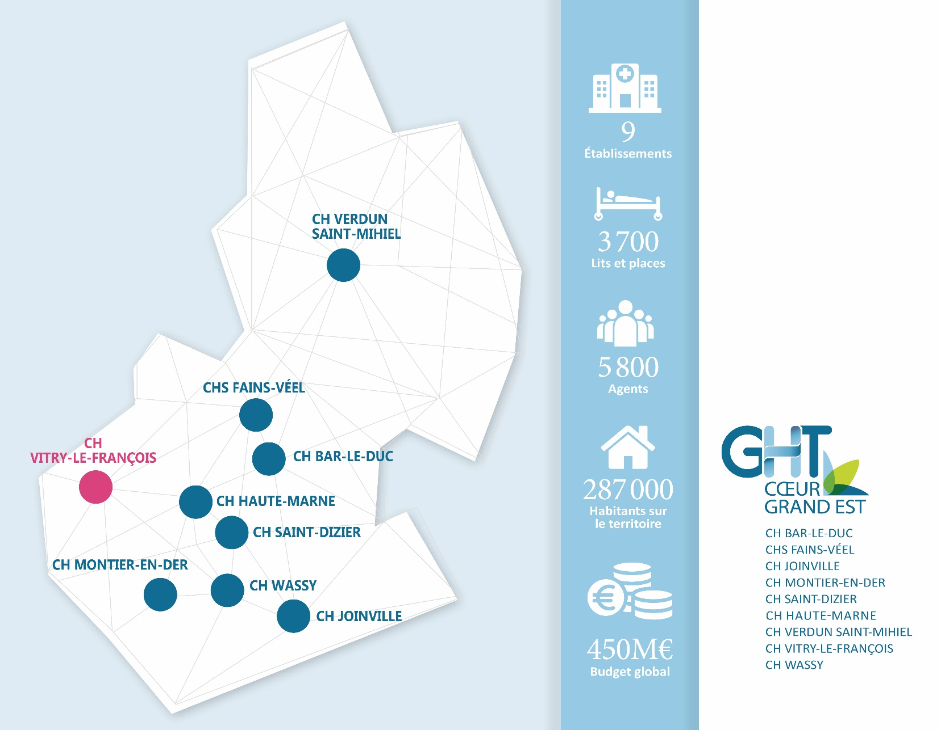

Slide 13
Demain, les hôpitaux de proximité…
…et quels enjeux pour la médecine de ville?
Témoignage du Dr Christian de Gaye (AGHL)
Médecin libéral exerçant au Centre hospitalier de Mauléon

Slide 14
L’hôpital de proximité de demain a vocation à offrir le cadre hospitalier permettant la continuité des prises en charge réalisées en ville:
Une réponse à un besoin de surveillance en proximité ou une prise en charge hospitalière quand le maintien à domicile n’est plus possible sans pour autant justifier un passage aux urgences (hospitalisation par le médecin traitant en « entrée directe »);
Un lieu où peuvent s’organiser des expertises ponctuelles en complémentarité de l’offre présente en ville, car les compétences sont présentes sur site où leur accès est organisé via les GHT ou l’offre libérale;
Un partenaire privilégié des futures CPTS pour organiser et mettre en œuvre des soins de proximité (renforcement du premier recours, prévention, sorties d’hospitalisation…)
Une intrication avec l’offre de ville d’autant plus forte lorsque les médecins exercent à la fois en ambulatoire et au sein de l’hôpital de proximité: « l’exercice mixte ».

Slide 15
L’EXERCICE MIXTE: UNE PRATIQUE A PROMOUVOIR AU SEIN DES HÔPITAUX DE PROXIMITE POUR ATTIRER LES PROFESSIONNELS ET FAVORISER UNE ORGANISATION DECLOISONNEE DES PRISES EN CHARGE
Une mode d’exercice attractif pour les professionnels, qui offrent la possibilité:
De diversifier la pratique en combinant un exercice hospitalier et une pratique en ville
D’un travail en équipe qui limite l’isolement, d’échanges entre pairs, de bénéficier de formation
Un facteur de décloisonnement des pratiques au bénéfice des patients, du fait:
D’une fluidification des échanges entre acteurs qui se connaissent, permettant une prise en charge personnalisée des patients
D’un partage des pratiques et de la diffusion d’une culture de la prise en charge pluriprofesionnelle
Un mode de fonctionnement à promouvoir au sein des hôpitaux de proximité, de même que le rapprochement avec des structures d’exercice coordonné (MSP, centres de santé)

Slide 16
Demain, les hôpitaux de proximité…
…pour quelle organisation des soins sur les territoires?
La vision d’Anne MULLER
Directrice de l’offre de soins à l’ARS Grand-Est

Slide 17
La région Grand-Est a défini des priorités régionales dans son Projet régional de santé 2018-2022:
LES DEFIS:
Une population vieillissante et l’accroissement des maladies chroniques,
Des inégalités de santé territoriales et sociales,
Une mortalité plus défavorable et des inégalités d’accès à l’offre de santé
LES ENJEUX:
Maintenir une exigence forte de qualité, de sécurité et de pertinence des soins
Mettre à profit l’apport de l’innovation et du partenariat en santé,
Garantir l’efficience du système de santé et sa soutenabilité financière.
DES TRANSFORMATIONS NÉCESSAIRES DÉCLINEES AUTOUR DE 7 OBJECTIFS STRATÉGIQUES:
Orienter la politique régionale de santé vers la prévention et la promotion de la santé
Renforcer et structurer l’offre de soins de proximité
Faire évoluer le système dans une logique de parcours
Améliorer l’accès aux soins et l’autonomie des personnes en situation de fragilité
Développer les actions de qualité, de pertinence et d’efficience des soins
Adapter la politique de ressources humaines en santé
Développer une politique d’innovation pour transformer le système de santé

Slide 18
Axe II du PRS 2018-2022: Renforcer et structurer l’offre de soins de proximité
II – une offre de soins organisée et graduée (révision en cours)
OBJECTIF: DEVELOPPER, RENOVER UNE OFFRE DE SOINS DE PROXIMITE
renforcée et coordonnée entre professionnels de santé
répondant aux besoins des territoires
contribuant à l’efficience du système de santé : accessibilité aux soins
RESULTATS ATTENDUS: une coordination des soins favorisant une prise en charge pluriprofessionnelle et personnalisée des patients
UNE STRATÉGIE QUI S’INSCRIT PLEINEMENT DANS LES AXES DE TRANSFORMATION ET LES MESURES PORTES PAR « MA SANTÉ 2022 »
Le déploiement des CPTS
Création de la fonction d’assistant médical
Le développement de l’exercice mixte ville-hôpital
La modernisation du statut de praticien hospitalier
« 400 médecins »
Le renforcement des hôpitaux de proximité
Le déploiement de la pratique avancée infirmière (IPA)
Le développement des équipes mobiles de gériatrie
ETC

Slide 19
LA RÉNOVATION DE L’OFFRE DE SANTÉ EN PROXIMITÉ NÉCESSITE DE FAIRE ÉVOLUER LES PRATIQUES ET LA PLACE DE L’HÔPITAL AUTOUR DE PLUSIEURS PRINCIPES
La gradation des soins hospitaliers, un cadre réaffirmé au sein de « Ma santé 2022 » autour d’une organisation en trois niveaux: la proximité, le recours, la spécialisation;
La place de l’hôpital dans les parcours des patients: l’hospitalisation ne devant plus être perçue comme l’élément central de la prise en charge, mais comme un épisode de soins, dans un parcours plus global;
Le décloisonnement des acteurs: en proximité, l’hôpital est d’abord un mode d’organisation des soins au même titre que l’est le secteur libéral. Il doit s’inscrire en complémentarité de l’offre existante et contribuer à faire évoluer les pratiques (partage de ressources, exercice mixte…).
QUEL RÔLE DE L’HÔPITAL DE PROXIMITE DE DEMAIN DANS CETTE ORGANISATION RENOVEE?
Inscrit dans une organisation structurée de l’offre de soins, l’hôpital en proximité doit permettre, au sein d’une dynamique collective, de privilégier le maintien au domicile, l’accès aux soins et les prises en charge n’engageant pas de ressources rares et spécialisées, au plus proche de leur lieu de vie.
Au service de l’usager, cette offre de soins est construite pour et avec l’ensemble des professionnels du territoire pour en faire un outil à la disposition de l’ensemble des professionnels.

Slide 20
L’HÔPITAL EN PROXIMITÉ DE DEMAIN, UNE PLATEFORME-RESSOURCE AU SERVICE DU SYSTÈME DE SANTÉ
Une ressource au service de l’offre de soins en proximité, grâce notamment à:
Des capacités d’hospitalisation:
de courte durée au service des médecins traitants pour les usagers du territoire qu’il dessert (surveillance courte, la mise en place de traitement, soins palliatifs…)
pour des prises en charge plus longues (SSR, USLD)
en lien avec l’hospitalisation à domicile
Une contribution à certains diagnostics et au suivi des patients, notamment ceux souffrant de pathologies chroniques (consultations externes ou avancées, bilans organisés en hôpital de jour)
Un suivi en obstétrique qui peut s’organiser dans le cadre d’un centre de périnatalité de proximité
Une participation aux soins non programmés, en association avec les praticiens assurant la PDSA (mise à disposition de plateau technique, articulation avec des établissements plus spécialisés)
Une ressource au service de tous les acteurs de santé en proximité, au travers:
De l’ouverture des plateaux techniques aux professionnels de ville
De la mise à disposition d’expertises en proximité (consultations avancées, télémédecine)
D’actions volontaristes sur la formation et l’organisation des ressources humaines en santé

